Slide 1
绿色供应链培训
日期：2014年12月

Slide 2
本课程的主要内容
供应链是什么–供应链的定义
你的企业\部门在供应链的位置
供应链管理的理论与流程
供应链管理的常用工具
供应链中的风险及应对
供应链水平的划分/评估标准
产品生命周期理论
绿色供应链

Slide 3
供应链是什么
供应链是……
版权保护

Slide 4
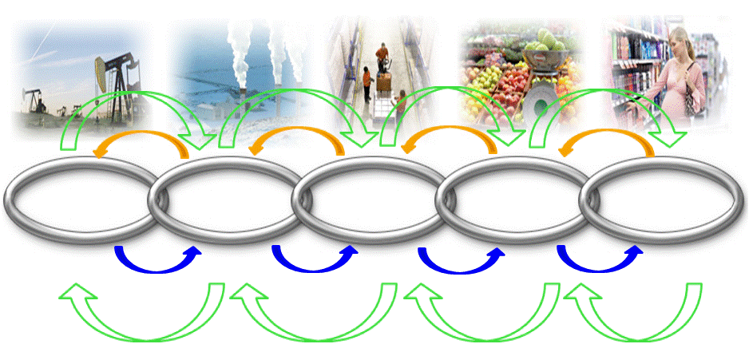
供应链是……
版权保护

Slide 5
供应链是……
供应链的概念是从扩大的生产(Extended Production)概念发展而来，现代管理教育对供应链的定义为“供应链是围绕核心企业，通过对商（品）流，信息流，物流，资金流的控制，从采购原材料开始，制成中间产品以及最终产品，最后由销售网络把产品送到消费者手中的将供应商，制造商，分销商，零售商，直到最终用户连成一个整体的功能网链结构。

Slide 6
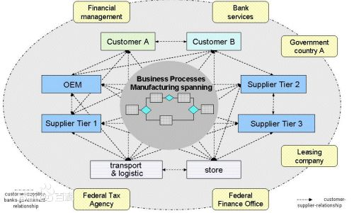
版权保护

Slide 7
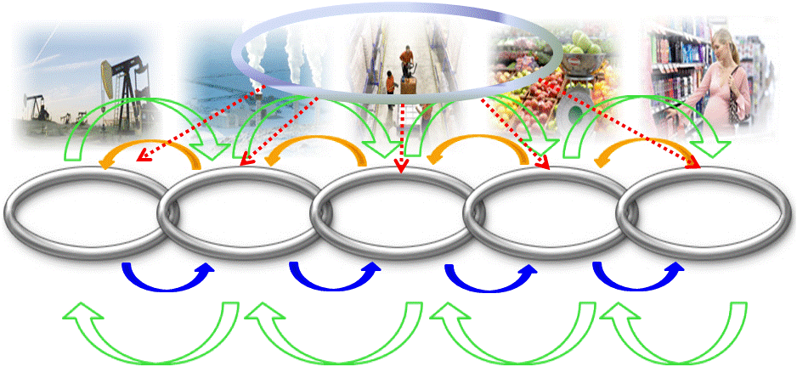
公司/组织内部的供应链
版权保护

Slide 8
供应链管理是什么
供应链管理是……
“围绕开发、采购、财产转换、物流管理所进行的一系列 计划与管理活动”
“它包括所有渠道参与者的协调与合作”
“供应链管理是整合公司内部及外部的供应与需求的管理”

Slide 9
供应链管理
一系列： 动态而非静态
计划与管理： 没有计划就没有管理

Slide 10
供应链管理
所有渠道参与者：
公司内部 – 设计研发、生产、计划、采购、物流、仓储、市场、销售……
公司外部 – 各级供应商、客户……

Slide 11
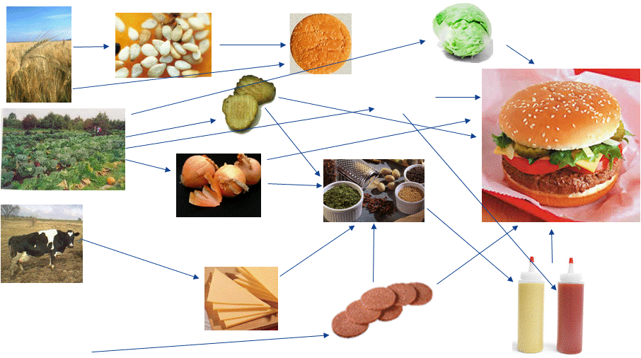
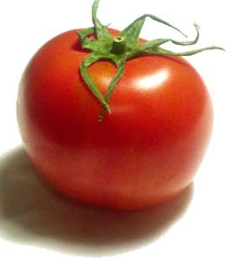
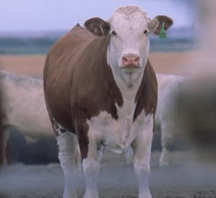

Slide 12
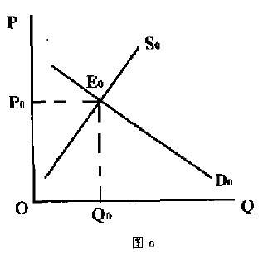
供应链管理
内部与外部： 必须有效衔接
供应与需求： 如何知己知彼

Slide 13
如何真正理解供应链管理
供应链管理是跨公司、跨渠道、跨系统的复杂活动，包括但不限于采购、制造、物流等活动
聚焦在产品、服务与信息
战略性地使供应商、制造商、中间商、零售商、服务商等建立起协作关系，使之能够在市场竞争中获得优势
- 追求最优总成本
- 追求从供应链最上游到最终客户全面达成客户期望

Slide 14
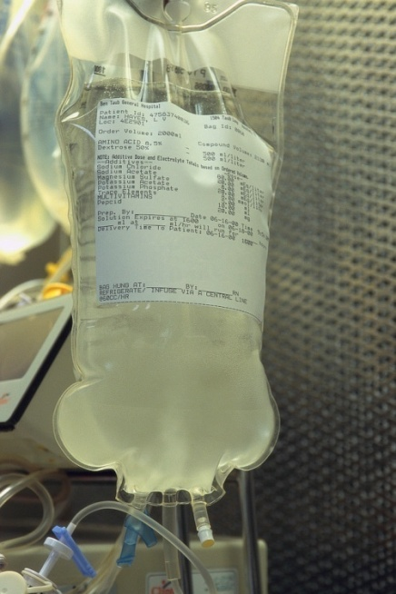
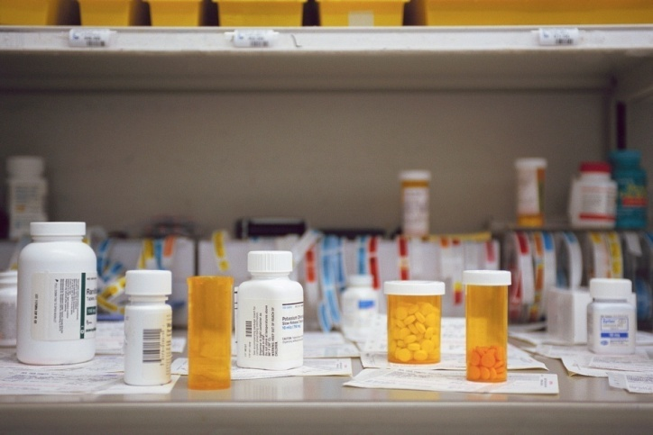
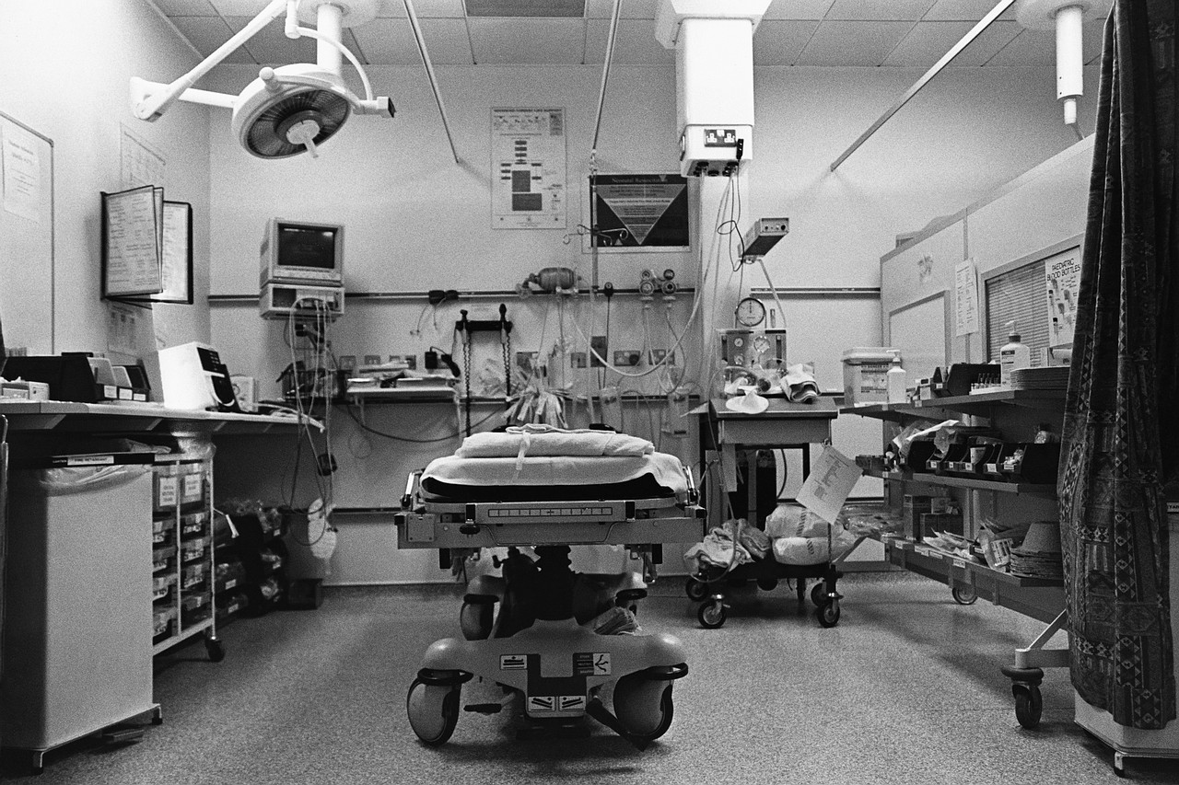
如何真正理解供应链管理
供应链管理不仅仅强调产品，服务、信息与资源获取也非常重要

Slide 15
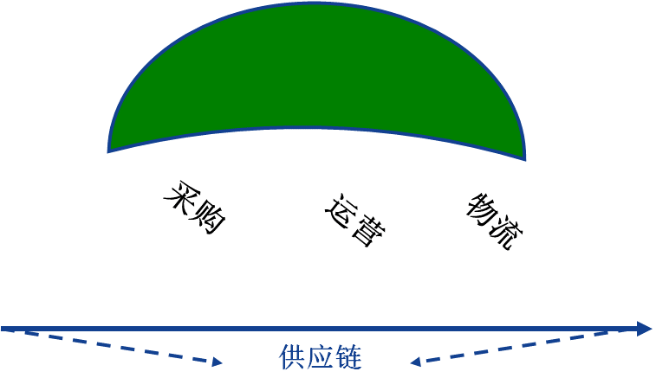
供应链管理的四大核心

Slide 16
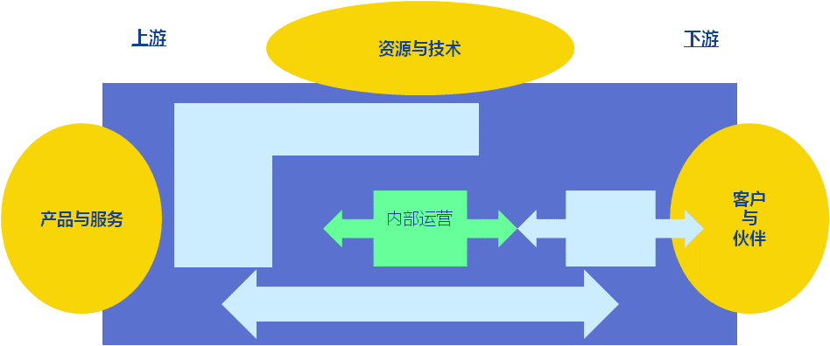
供应链参与者的活动与功能
版权保护

Slide 17
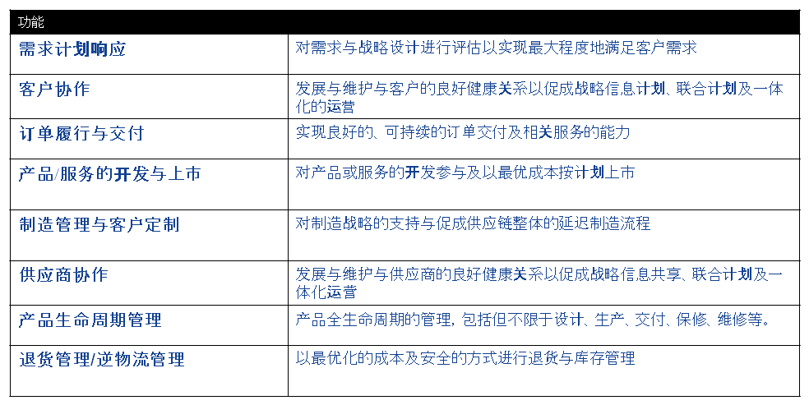
供应链管理的基本流程

Slide 18
供应链的效率提高
JIT – Just in time 准时生产
VMI – Vendor Manage Inventory 供应商管理库存
VMI作为一种供应链优化的手段，强调的是供应链上供需的平衡。整条供应链上既没有积压的库存、也没有短缺，产品在供应链中快速流动，实现共赢。但要实现供应链的优化和整体库存的减少，一个核心的问题就是……
（案例1）

Slide 19
供应链的有机整合
VI与HI
VI： Vertical integration 纵向整合
HI: Horizontal integration 横向整合
(案例2）

Slide 20
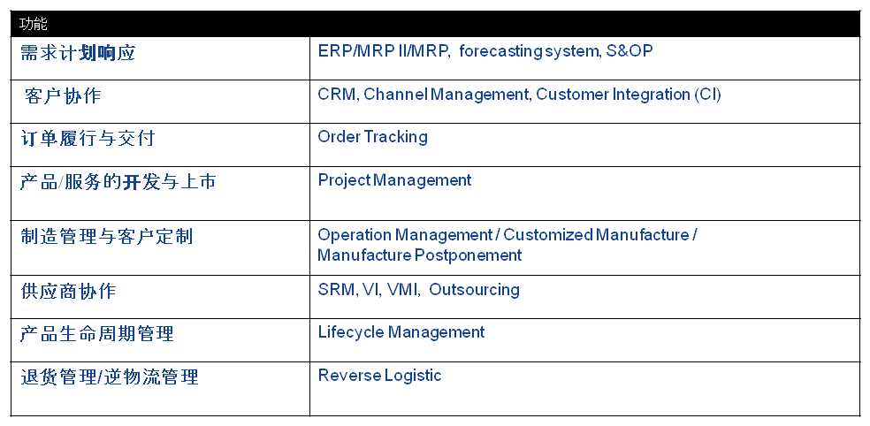
供应链管理的常用工具

Slide 21
向供应链要效益
销售价 10.00
供应链成本 4.00
其它成本 5.00
单位净利润 1.00
销售数量 = 1,000,000, 净利润= 1,000,000
提高产品设计、需求预测、库存管理控制等流程使得每年减少每件0.2元的单位产品成本
新的净利润= $1,200,000 (增加 200,000 或 20% )
（案例3）

Slide 22
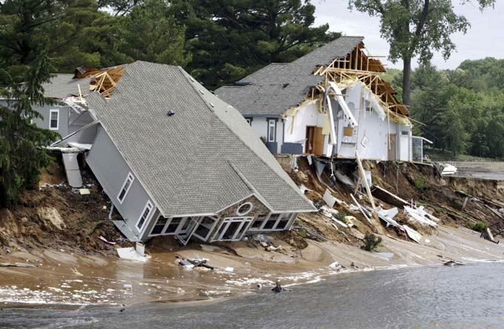
供应链中存在的风险
外部的
- 供应商
- 客户
内部的
- 内部要素
自然因素
政治因素

Slide 23
供应链风险的管理
供应商：供应商风险评估及应对
客户： 客户评估及应对
内部风险：内部要素评估
自然灾害：自然灾害预防及减损
政治因素：政治风险规避

Slide 24
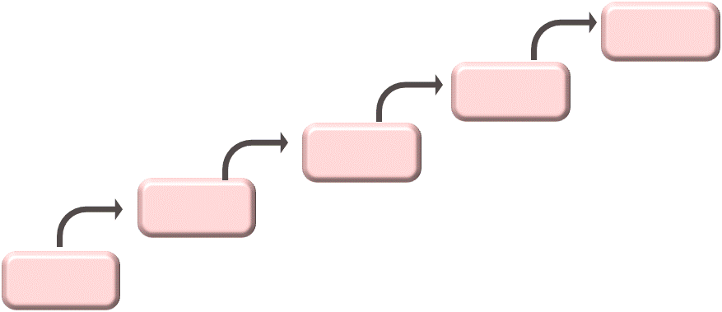
供应链水平的基本划分
采购成熟度模型

Slide 25
产品生命周期理论

Slide 26
产品生命周期理论
“从摇篮到坟墓”
产品 /服务生命周期
版权保护
步骤 0
步骤 1
步骤 2
步骤 3
步骤 4
步骤 5
步骤 6
步骤 7

Slide 27
产品生命周期各阶段的供应链管理
开发阶段： ESI早期引入供应商
引进阶段： 共同验证设计及适产方案
成长阶段： 来自供应商的支持
成熟阶段： 确保产能
衰退阶段： 提效降本

Slide 28
绿色供应链
三要素：
减少人为活动对环境产生的污染
减少浪费，节约资源
节能减排

Slide 29
绿色供应链
环境污染的种类：大气、水、固体废弃物、噪声
储存绿色资本
减少碳排放
主观环保、技术环保和制度环保 – 与供应链的结合

Slide 30
绿色供应链
开发阶段： 绿色设计
引进阶段： 绿色流程
成长阶段： 绿色发展
成熟阶段： 绿色生产
衰退阶段： 绿色减废
(案例4： Shaklee)

Slide 31
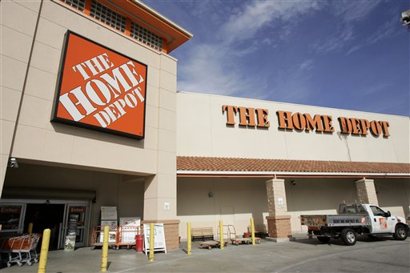
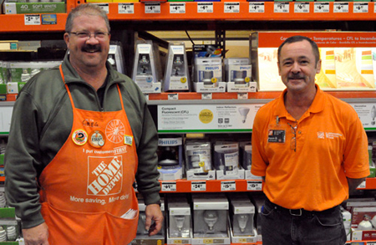
绿色供应链
(案例 5 & 6)
亚马逊 – 自动化
Home Depot

Slide 32
绿色供应链
绿色供应链如何实现 - 宜家的故事
供应商选择
企业内部流程
循环利用
原材料限制
包装回收
（案例7）

Slide 33
绿色供应链
宜家如何通过供应链创造价值
寻源
说服供应商
设计
长期合作，进入全球市场
技术帮助
商业帮助

Slide 34
总结
总结及答疑

Slide 35
谢谢大家

